Slide 1
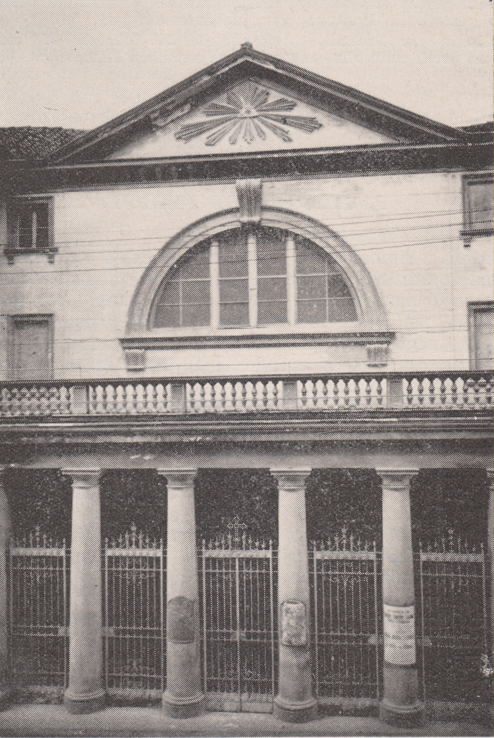
Vercelli, chiesa dell’Orfanotrofio della Maddalena, Da Riv. Somaschi, fasc. 125

